Slide 1
Люди с ограниченными возможностями в современном мире.
Презентация учащихся 8-бкласса
к уроку по творчеству В.Г. Короленко

Slide 2
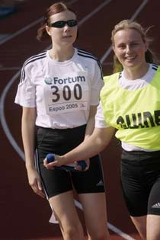
IX Паралимпийские Игры, Турин ( Италия ), 10 - 19.03.06. В Играх приняло участие 486 спортсменов из 39 стран. Они разыграли 58 комплектов медалей в пяти дисциплинах - горных лыжах, биатлоне, лыжных гонках, хоккее и керлинге. Сборная России уверенно выиграла медальный зачет Параолимпиады. На счету отечественных спортсменов 13 золотых, 13 серебряных и 7 бронзовых наград.

Slide 3
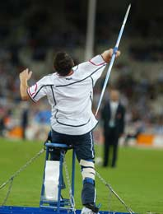
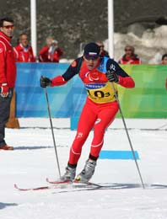
Пекинская Паралимпиада (Китай. 6-17 09. 2008) стала самой представительной в истории паралимпийского движения. В ней приняли участие более 4 тысяч спортсменов. На Играх были представлены 148 стран мира. Самой многочисленной являлась команда Китая – 332 паралимпийца. Россия привезла в Китай 145 спортсменов, четырех лидеров, которые бегут впереди незрячих спортсменов и одного запасного спортсмена для участия в академической гребле. Наибольшее число российских спортсменов - легкоатлеты (39 человек) и пловцы (34), 25% участников сборной имеют нарушения зрения, 75% - опорно-двигательного аппарата, в том числе 16 колясочников.

Slide 4
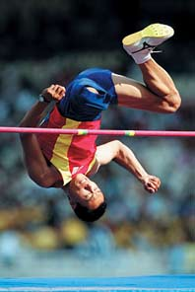
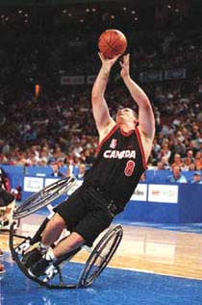
Сборная России по итогам Игр завоевала 63 медали (18 золотых, 23 серебряных и 22 бронзовых), заняв в общекомандном зачете восьмое место. По общему числу медалей наши соотечественники сумели войти в шестерку лидеров. Всего россияне выступали в 13-и видах спорта из 20-и. Кроме легкой атлетики и плавания было завоевано шесть наград в дзюдо (1-0-5 – 7-е место в общекомандном зачете), шесть – пулевой стрельбе (2-1-3 – 3-е место), четыре – в пауэрлифтинге (0-4-0 – 8-е место), две – в настольном теннисе (1-1-0 – 7-е место), по одной – в футболе (0-1-0 – 3-е место) и в волейболе (0-0-1 – 5-е место). Как видим, в призовую тройку в отдельных видах нашим соотечественникам удалось вклиниться только в стрельбе и футболе.

Slide 5
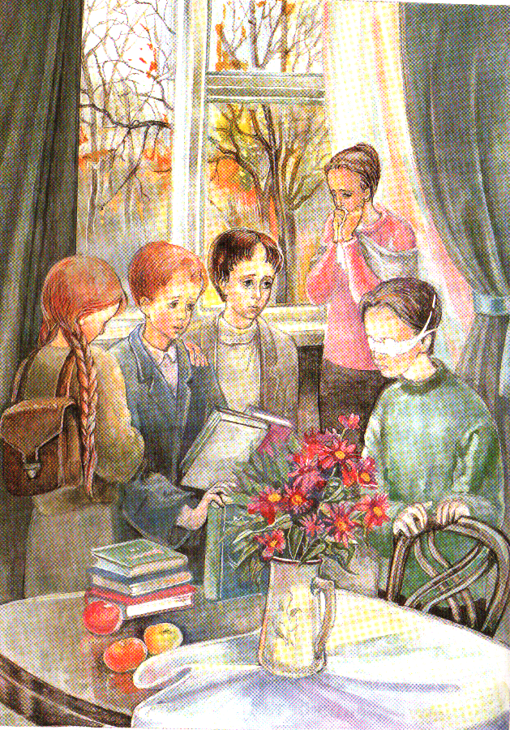
Не счесть людей, прозревших для добра.»

Slide 6
Очерк «Парадокс»
Острый взгляд феномена пробежал по всем лицам, останавливаясь то на одном, то на другом, точно гвоздь, который он собирался забить глубоко в того, на ком остановится его выбор. Я никогда не забуду этой немой сцены...
Маленькие и смущенные, мы остановились против тележки, под взглядом странного существа, смеявшимся нам навстречу. Мне казалось, что он сделает над нами что-то такое от чего нам будет после стыдно всю жизнь, стыдно в гораздо большей степени,…Глаза мои застилались слезами, и, точно сквозь туман, мне казалось, что лицо странного человека в тележке меняется, что он смотрит на меня умным, задумчивым и смягченным взглядом, который становится все мягче и все страннее.

